Slide 1
热门小说数据分析
——以晋江文学城榜单为例
Anonymous

Slide 2


1
2
3
4
引言
数据预处理
数据分析
总结

Slide 3
1
引言

Slide 4

研究背景
随着社会的发展和人们生活节奏的加快，网络小说作为一种受欢迎的文学形式，在市场上占据着重要的地位。近年来小说作品类型不断丰富，了解读者对不同类型小说的喜好以及小说的相关特性，对于作者、出版商和平台方等市场参与者都具有重要意义。
得益于数字技术的广泛应用，大量小说的相关数据被记录和保存下来，这些数据为深入分析小说的属性和读者行为提供了可能。通过对这些数据的挖掘和分析，可以获取关于网络小说市场的规律和趋势，从而更好的指导创作、营销和推广等决策。

Slide 5

研究意义
1
为出版商、平台等提供有力的决策支持
2
使市场参与者能够提前洞察市场的发展方向和变化趋势。
3
为网络小说的创作和营销提供优化建议。

Slide 6
研究方法
DataEase
关联规则
SHAP
Echarts
数据处理、可视化
深入分析榜单数据
特征重要性分析
制作可视化大屏

Slide 7
2
数据预处理

Slide 8
数据来源
晋江文学城作为女性向网络文学龙头企业之一，数据具有代表性
晋江文学城总分榜单
相较其他网站，榜单分类清晰，且数量相对较多，数据容易爬取（爬虫代码文件：crawl.py）

Slide 9
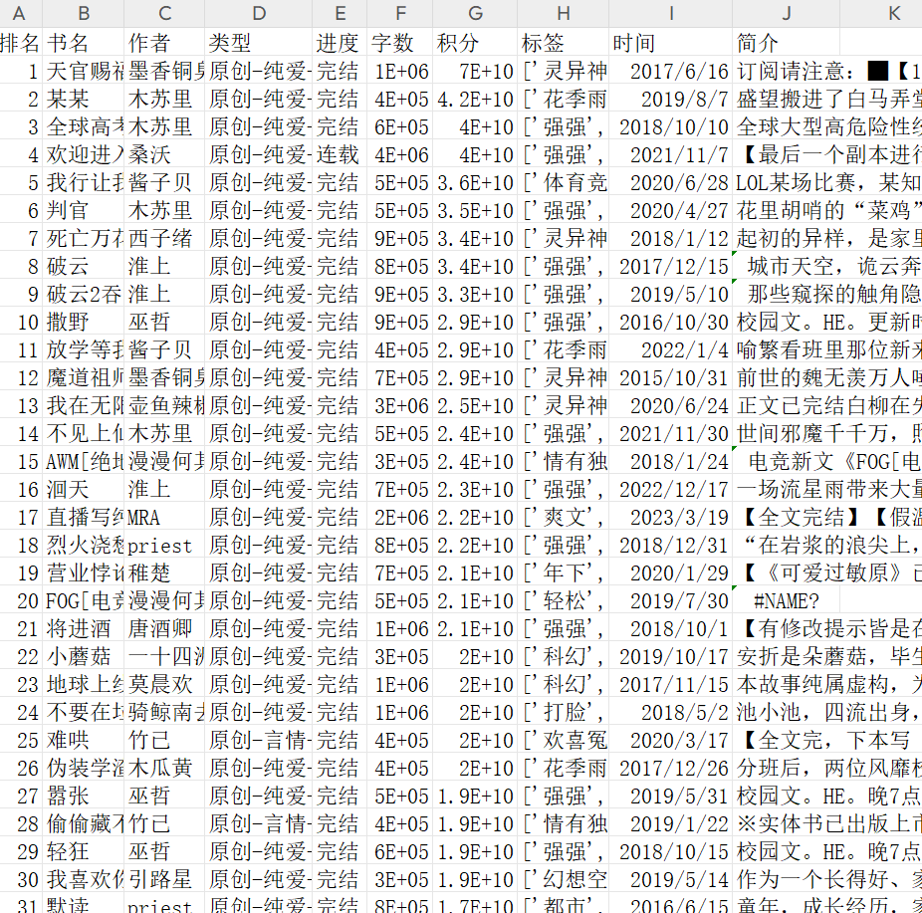
数据清洗
经爬虫后获得的数据均为文本类型，为方便后续数据分析，进行数据清洗，将字数、积分转换为数值型，将时间转换为时间型。
数据清洗代码文件：clean.py
数据表格文件：data.xlsx/data.csv

Slide 10
3
数据分析

Slide 11
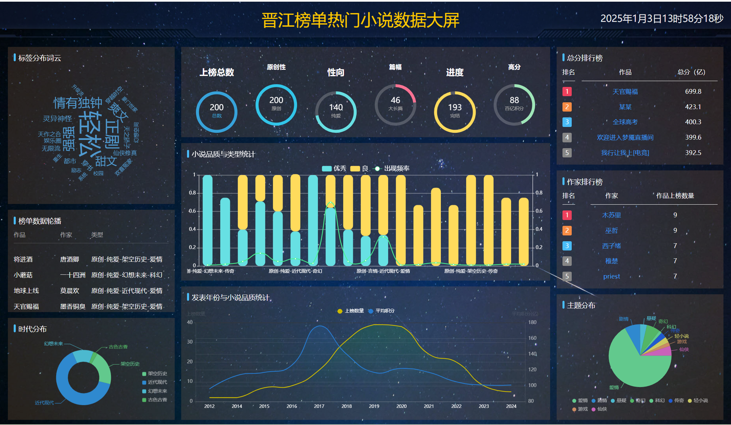
数据大屏

Slide 12
整体概览
100%
70%
23%
44%
原创性
性向
大长篇
高分
100%原创
70%纯爱类型
作品篇幅过百万
作品总积分过百亿

Slide 13
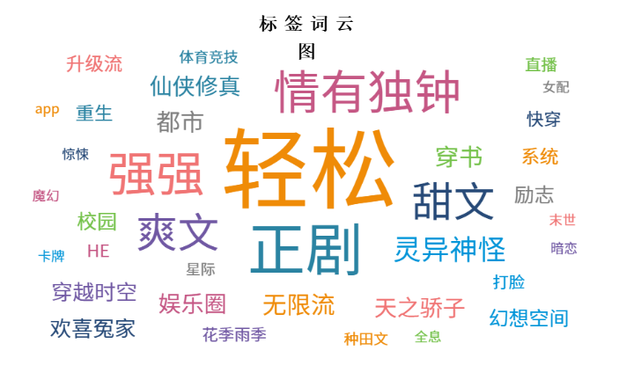
热门标签分析

Slide 14
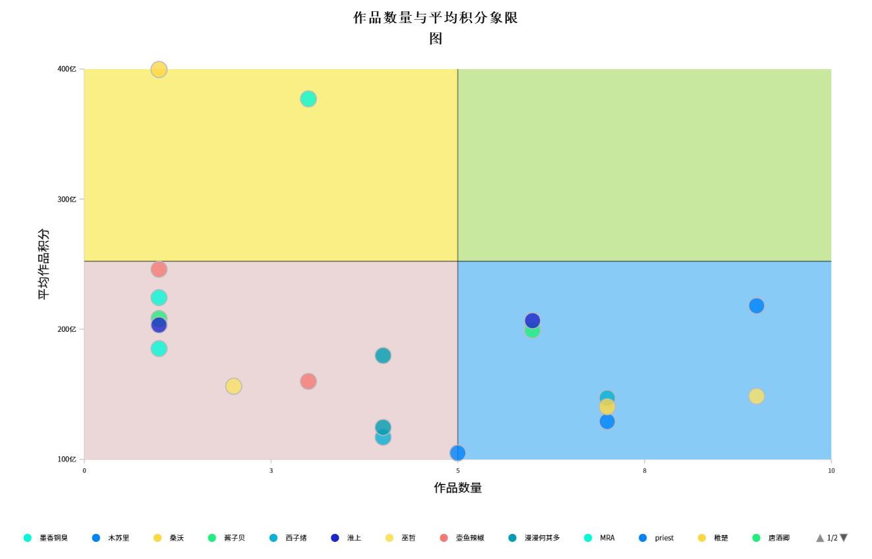
作家作品分析
桑沃
木苏里

Slide 15
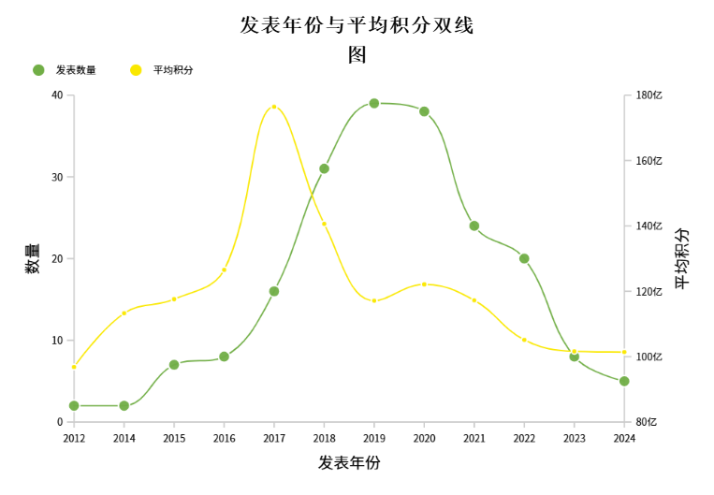
发表时间分析

Slide 16

关联规则
关联规则是形如X→Y的蕴涵式，其中X为关联规则的前项，Y为关联规则的后项。衡量一个关联规则优劣的指标是支持度和置信度。
支持度指所有事务中同时包含X、Y事务的百分比，置信度指包含X的事务中也包含Y的百分比。本项目使用Apriori算法，分析不同类型小说品质与出现频率之间的关系。

Slide 17
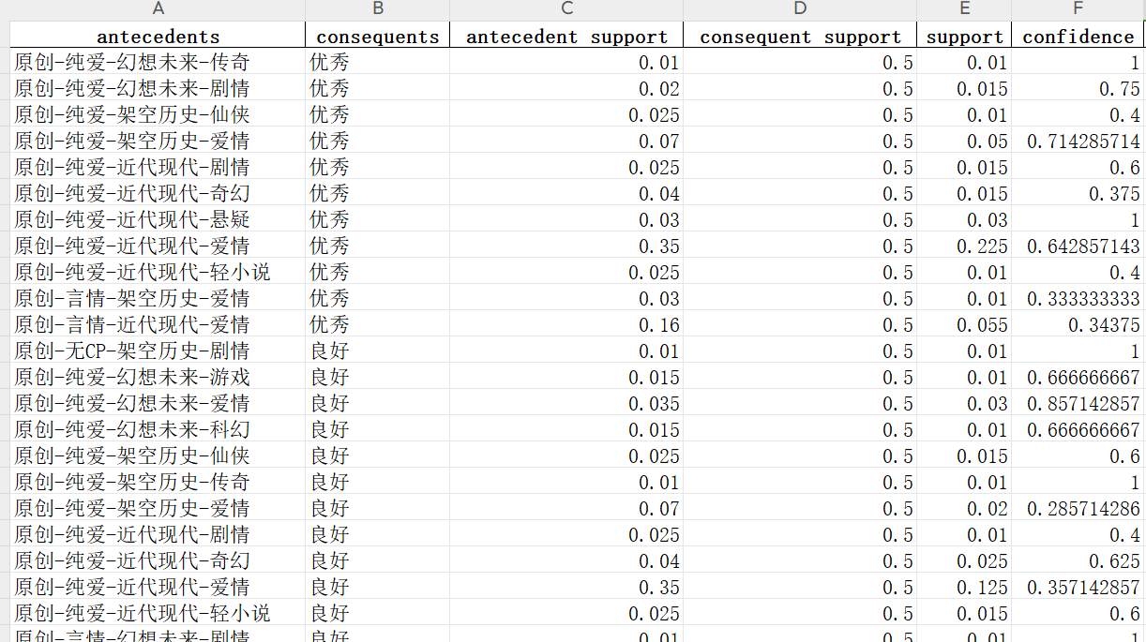
进一步数据处理

Slide 18
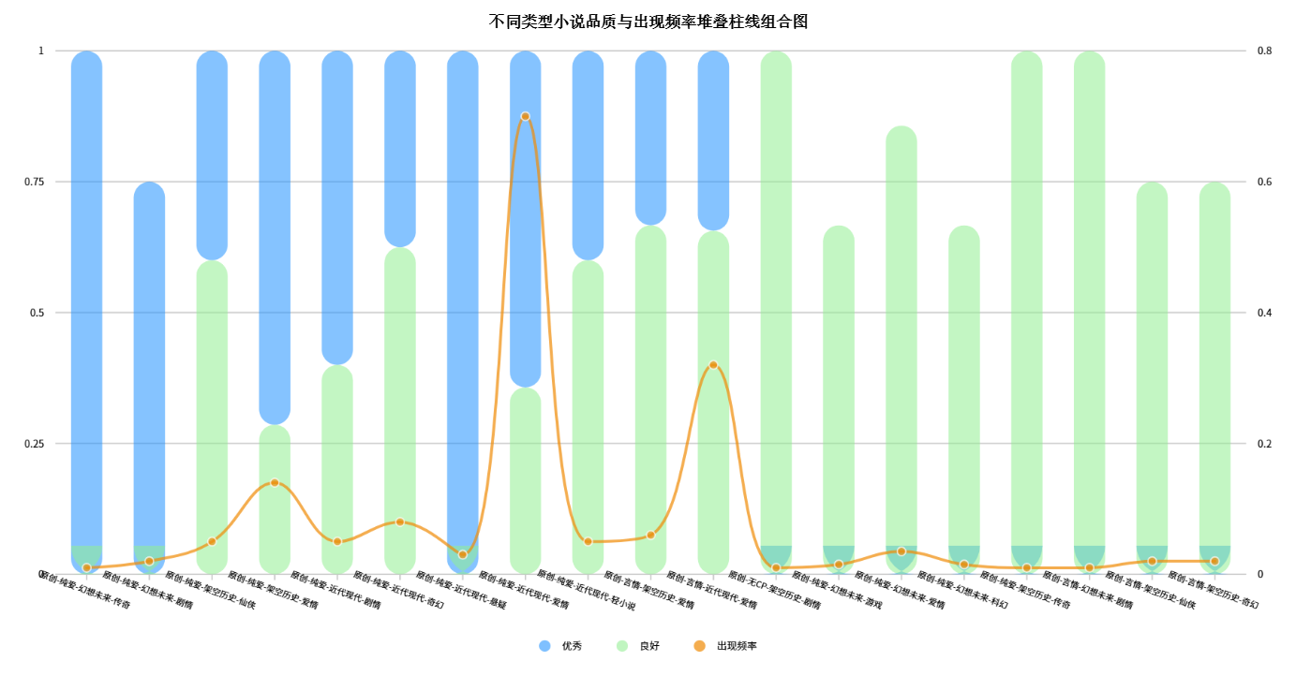
小说类型与品质分析
原创-纯爱-近代现代-爱情

Slide 19
随机森林+SHAP
随机森林训练模型
SHAP特征分析
随机森林是一种基于多棵决策树的集成学习算法，它通过构建多个决策树，并综合这些决策树的预测结果来进行最终的决策，而并非依赖单棵树的输出。
一种模型事后解释方法，核心思想是计算特征对模型输出的边际贡献，构建一个加性的解释模型，将所有的特征都视为“贡献者”，来解释各个特征对最终目标的影响情况。

Slide 20
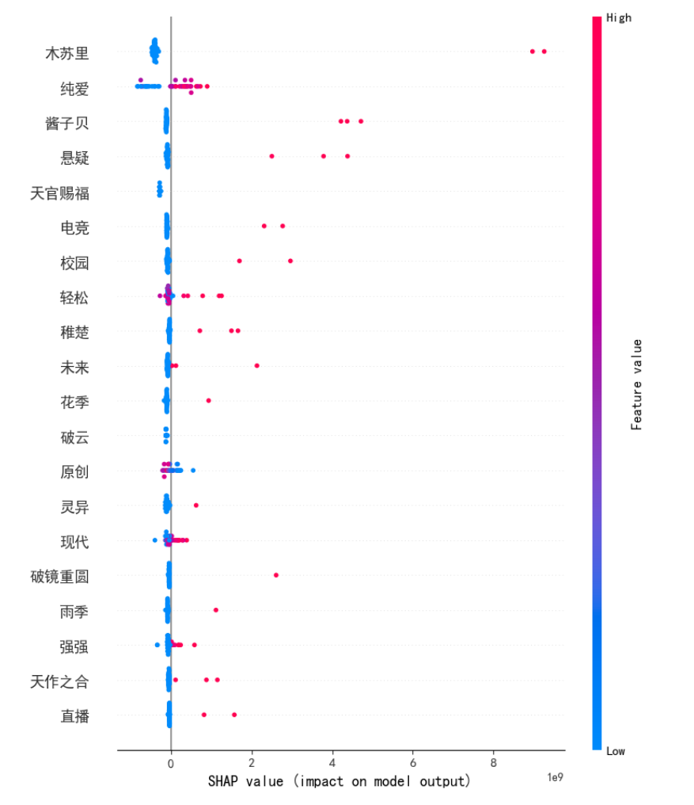
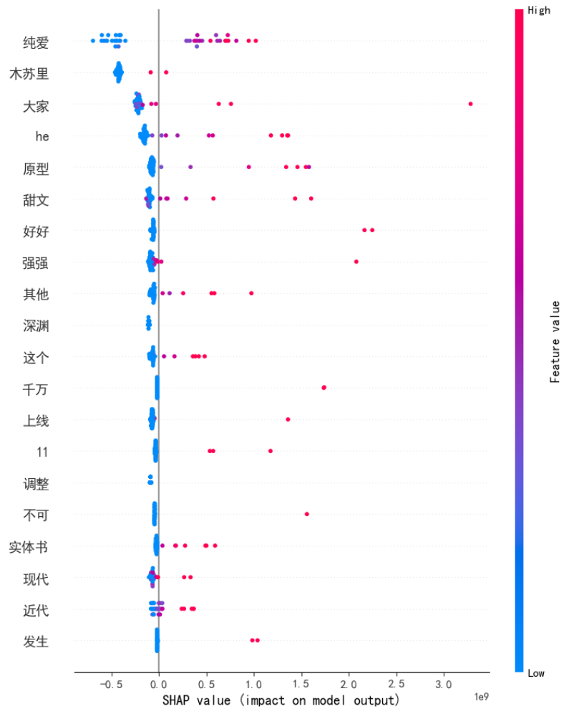
SHAP特征重要性分析
+简介

Slide 21
4
总结

Slide 22

反思与改进
提高数据量
应用更多算法模型
丰富可视化大屏
尽管选取的晋江文学城的榜单含书数量已经是相比其他平台是是最多的，但仍然需要进一步提高，当前数据量对于后续更进一步的学习、预测等支撑能力不足。
本次实践中主要用到的分析算法较为单薄。在以后的改进和完善中考虑加入NLP、Bert等模型，实现数据训练、学习与预测
本次实践最终只形成了一个数据大屏的网页，且其中的交互内容较少。未来可以设计多个页面展现数据分析，增添交互功能，提高浏览者的参与感。

Slide 23

实践心得
1.选题
2.数据分析
方向确定+数据爬取
关联规则Apriori+SHAP
3.数据可视化
4.可视化大屏制作
DataEase+python
Echarts

Slide 24
THANK YOU

